Slide 1
Energie
Druk op de waterleiding
Stroom sterkte

Slide 2
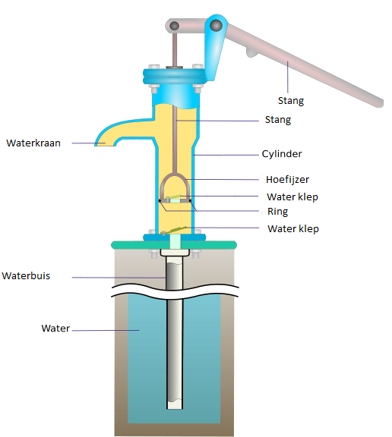
Druk is de kracht op een oppervlakte.
Met een pomp wordt een druk opgebouwd.
Het water stroomt uit de kraan?

Slide 3
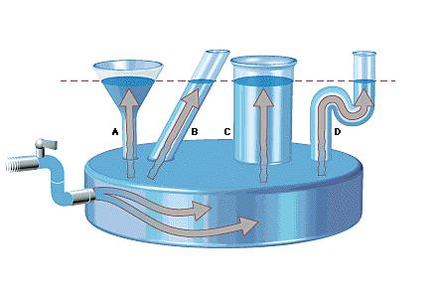
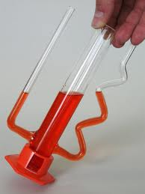
Communicerende vaten
Water zoek altijd dezelfde hoogte.

Slide 4
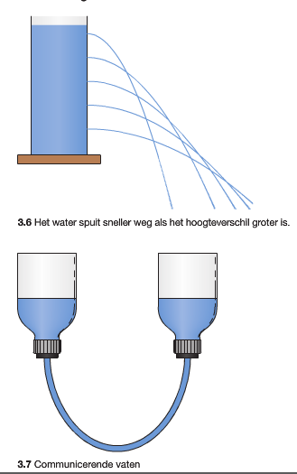
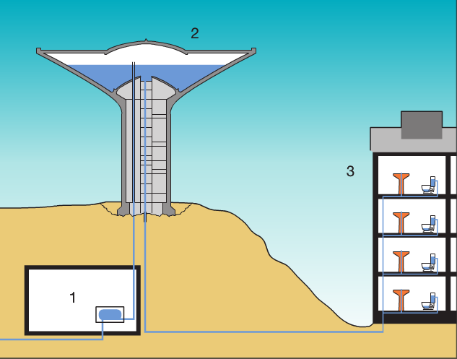
De druk neemt toe als de hoogte van de waterkolom toeneemt.

